Slide 1


Desain Grafis
XI PPLG 1
PRESENTATION
Cahya Qomadi Tri Prasetya, S. Kom
DI BUAT OLEH ADANA ZAINAL A

Slide 2



Members Of The Group
Cahya Qomadi Tri Prasetya, S. Kom
Adnan Zainal Arifin
Fara Pancasari
Dyah Widiastuti
MUHAMAD IQBAL MAULANA
SYAHLAURA RADIANO EVANGELINE
SATRIO NUGROHO
"Tidak ada di dunia ini yang sempurna, Kecuali manusia itu sendiri ingin menyempurnakan satu sama lain"

Slide 3


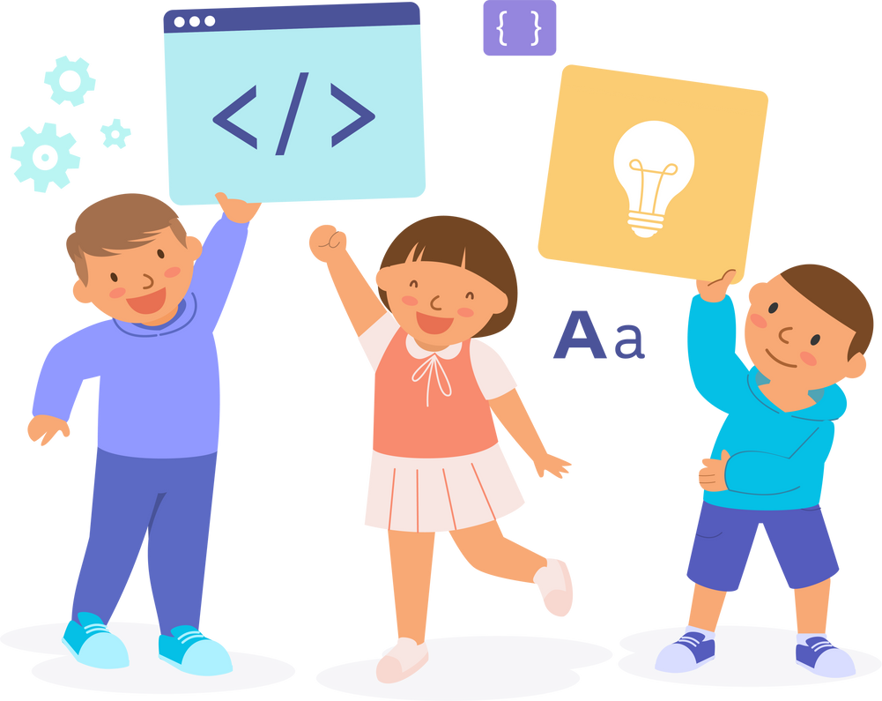
Desain Grafis
Pengenalan materi
Desain Grafis adalah seni dan proses menciptakan visual atau elemen visual untuk menyampaikan pesan atau komunikasi. Ini melibatkan penggunaan elemen-elemen seperti warna, bentuk, garis, tekstur, dan gambar untuk menciptakan desain yang menarik dan efektif. Desain grafis digunakan dalam berbagai bidang seperti iklan, media sosial, percetakan, pengembangan web, dan banyak lagi.

Slide 4



Prinsip Prinsip
Kesederhanaan: Desain yang sederhana lebih mudah dipahami dan lebih efektif dalam menyampaikan pesan. Hindari kelebihan elemen visual yang dapat membuat desain terlihat rumit dan membingungkan.
DESAIN GRAFIS
Kesesuaian (Relevansi): Desain harus sesuai dengan tujuan dan pesan yang ingin disampaikan. Pastikan elemen visual mendukung konsep keseluruhan dan tujuan desain.
Konsistensi: Pertahankan konsistensi dalam penggunaan warna, font, dan elemen visual lainnya untuk menciptakan identitas visual yang kuat dan mudah dikenali.

Slide 5
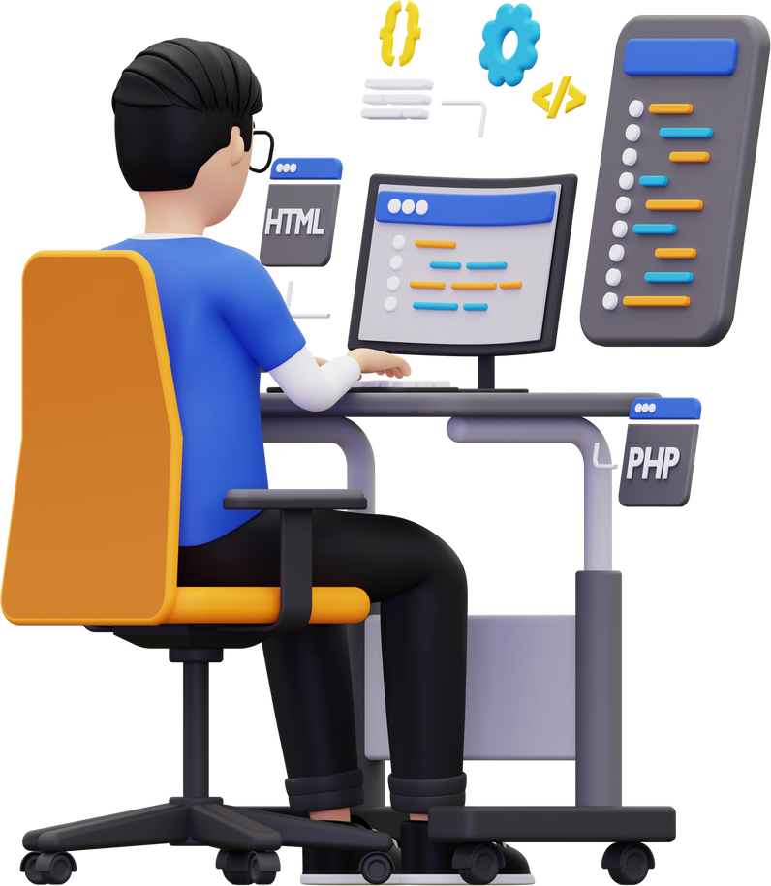
Prinsip Prinsip
Proporsi dan Keseimbangan: Pastikan elemen-elemen visual dalam desain seimbang dan diposisikan dengan proporsi yang benar agar desain terlihat harmonis dan menarik.
DESAIN GRAFIS
Ketajaman dan Keterbacaan: Pastikan teks dan gambar dalam desain mudah dibaca dan terlihat jelas. Hindari teks dengan ukuran terlalu kecil atau gambar dengan resolusi rendah.
Kontras: Penggunaan kontras warna dan elemen visual membantu menonjolkan elemen penting dalam desain dan menciptakan daya tarik visual.

Slide 6



Perangkat Lunak Desain Grafis Populer
2
1
3
Adobe Illustrator
Adobe Photoshop
CorelDRAW
Untuk menciptakan grafik vektor, logo, dan ilustrasi.
Untuk mengedit foto dan menciptakan grafik raster.
Alternatif untuk menciptakan grafik vektor dan ilustrasi.

Slide 7

Meningkatkan Pengalaman Pengguna
Visualisasi Data dan Informasi
Pengguna akan lebih terlibat dan puas dengan pengalaman mereka menggunakan aplikasi atau website.
Desain grafis membantu menyajikan data dan informasi dengan cara yang mudah dipahami dan menarik
Peran Desain Grafis dalam Pemrograman
Branding dan Identitas Visual
Animasi dan Interaksi
membantu membangun identitas visual dan branding yang kuat.
Desain grafis memungkinkan pembuatan animasi dan efek interaktif yang menarik perhatian

Slide 8



Penerapan Desain Grafis dalam Pemrograman
Aku Lo Seneng Awakmu
1
Desain Web dan Aplikasi
4
Pengembangan Produk Digital
pengembang untuk menciptakan tampilan visual dan antarmuka pengguna
desain grafis digunakan untuk menciptakan logo, ikon, dan elemen visual lainnya.
2
Pengembangan Game
pengembangan game untuk menciptakan karakter, latar belakang, efek visual, dan antarmuka permainan.
3
Visualisasi Data
menggambarkan data dan informasi dalam bentuk grafik dan diagram.

Slide 9

Kesimpulan
Desain grafis dalam pemrograman memainkan peran penting dalam menciptakan antarmuka pengguna yang menarik, fungsional, dan mudah digunakan. Kombinasi antara elemen visual dan kode pemrograman membantu menciptakan produk digital yang menarik dan efektif dalam menyampaikan informasi serta menyediakan pengalaman pengguna yang memuaskan. Kolaborasi antara desainer grafis dan pengembang menjadi kunci untuk menciptakan produk yang berhasil dan berdaya saing.

Slide 10
Thank You
MATUR NUWUN SEDOYO MAWON

